Slide 1
এই স্লাইডটি সম্মানিত শিক্ষকবৃন্দের জন্য। তাই স্লাইডটি হাইড করে রাখা হয়েছে।
এই পাঠটি শ্রেণিকক্ষে উপস্থাপনের আগে পাঠ্যপুস্তকের নির্দিষ্ট পাঠের সঙ্গে মিলিয়ে নিন।
এই পাঠটি শ্রেণিকক্ষে উপস্থাপনের সময় প্রত্যেকটি ধাপের জন্য শিক্ষক পূর্বেই সময় বিভাজন করে নিবেন।
এই পাঠটি শ্রেণিকক্ষে উপস্থাপনের আগে স্লাইডের নিচে অর্থাৎ স্লাইড নোটের প্রয়োজনীয় নির্দেশনা দেখে নিন। নোট অনুযায়ী পাঠদান করলে পাঠটি ফলপ্রসূ হতে পারে। তবে শিক্ষক ইচ্ছা করলে নিজের কৌশল ও পদ্ধতি প্রয়োগ করে পাঠদান করতে পারেন।

Slide 2
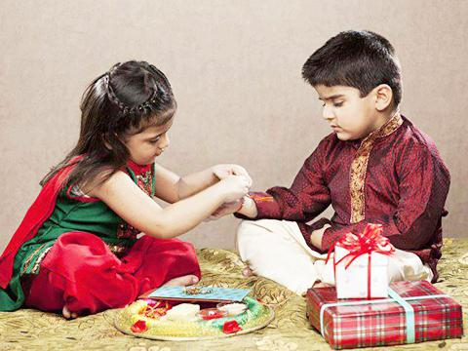
সবাইকে শুভেচ্ছা

Slide 3
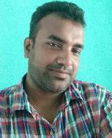
পরিচিতি
পাঠ-২ ও ৩
৩য় -অধ্যায়
হরেন চন্দ্র দাস
সহকারী শিক্ষক(হিন্দু ধর্ম)
নিকড়দীঘি নান্দুলা উচ্চ বিদ্যালয়
পাঁচবিবি, জয়পুরহাট।
মোবাইল নং- ০১৭৩৪৯৯৪৮৬৪
ই-মেইল- horen.dash@gmail.com
তারিখ- ২০/০৯/২০১৯
Notes:
নিজ বিদ্যালয়ে উপস্থাপনের ক্ষেত্রে এই স্লাইডটি হাইড করে রাখা যেতে পারে-

Slide 4
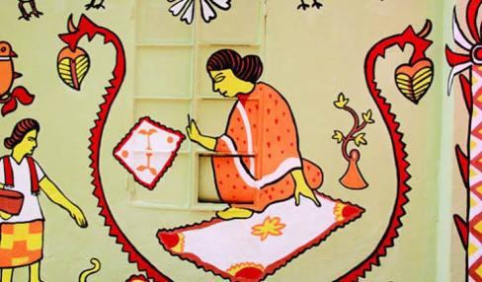
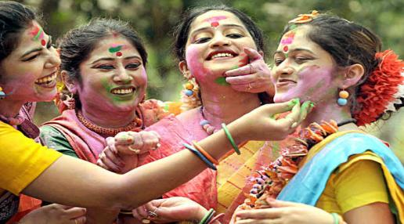
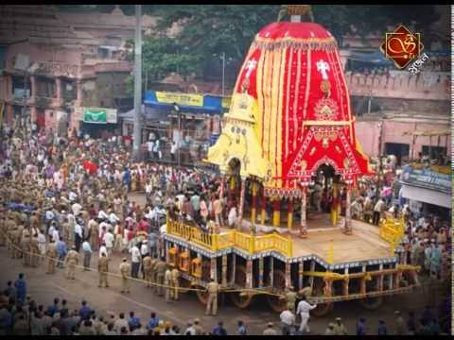
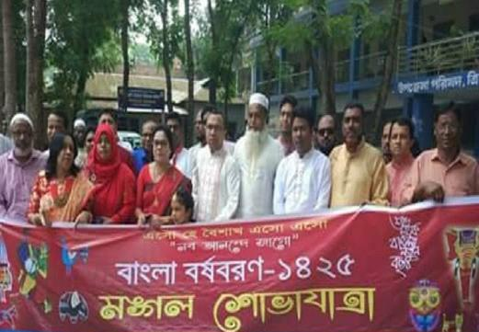
চিত্রগুলো দেখে চিন্তা কর
সংক্রান্তি
হোলি
রথযাত্রা
নববর্ষ
Notes:
চিত্রগুলো দেখে শিক্ষার্থীদের প্রশ্ন করা যেতেপারে চিত্রগুলো কিসের? এই চিত্র গুলোথেকে ধারনা নিয়েই আজকের পাঠ ঘোষনা করা যেতে পারে।

Slide 5
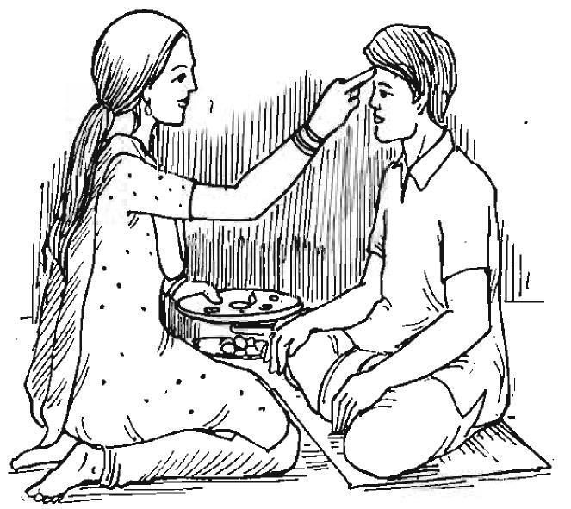
ধর্মীয় আচার-অনুষ্ঠান
Notes:
পাঠ ঘোষণার পর বোর্ডে লিখে দিন।

Slide 6
শিখনফল
এই পাঠ শেষে শিক্ষার্থীরা………..
১। ধর্মানুষ্ঠান, ও ধর্মাচারের ধারনা দুইটি ব্যাখ্যা করতে পারবে;
২। ধর্মানুষ্ঠান, ধর্মাচার ও পূজা আচারের মধ্যেকার সম্পর্ক ব্যাখ্যা করতে পারবে;
৩। প্রধান প্রধান ধর্মাচারগুলো ব্যাখ্যা করতে পারবে।

Slide 7
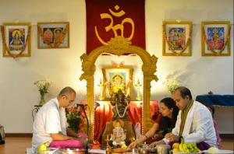
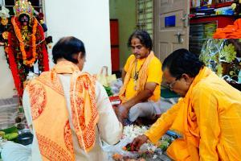
যে সকল আচার-আচরণ আমাদের জীবনকে সুন্দর ও কল্যাণময় করে গড়ে তোলে তা- ধর্মাচার।
এগুলোকে লোকাচারও বলে।
ধর্মাচার
ধর্মাচার ও ধর্মানুষ্ঠানের সম্পর্ক খুবই নিবির।
ধর্মশাস্ত্রে পূজাসহ নানা অনুষ্ঠানের নির্দেশ আছে এগুলো ধর্মানুষ্ঠান।
ধর্মানুষ্ঠান
Notes:
চিত্রগুলো দেখে ধর্মাচার ও ধর্মানুষ্ঠান কী তা শিক্ষার্থীদের মাঝথেকে বের করে আনা যেতে পারে।

Slide 8
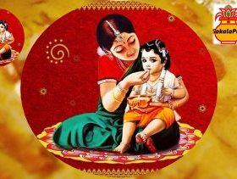
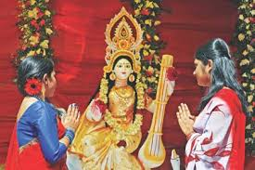
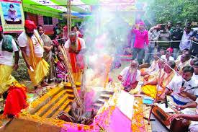
জন্ম থেকে মৃত্যপর্যন্ত যে সমস্ত মাঙ্গলিক আচার-অনুষ্ঠান ধর্মনীতির সাথে সম্পর্কিত সেগুলোই ধর্মাচার।
ধর্মাচার
পূজা এক প্রকার ধর্মানুষ্ঠান।
পূজার সঙ্গে মিশে আছে নানা ধর্মাচার।
পূজা
ঈশ্বর, দেব-দেবীর স্তব-স্তুতি, প্রশংসাকরে যে- সকল ধর্মানুষ্ঠান করা হয় তা-ই ধর্মানুষ্ঠান।
ধর্মানুষ্ঠান
Notes:
চিত্রগুলো দেখে ধর্মাচার পূজা ও ধর্মানুষ্ঠান কী তা শিক্ষার্থীদের মাঝথেকে বের করে আনা যেতে পারে। এরপরে ব্যাক্তিগত ভাবে একক কাজ দেওয়া যেতে পারে।

Slide 9
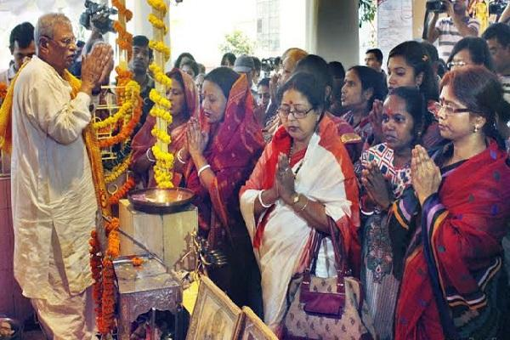
একক কাজ সময়-২মিনিট
ধর্মাচার কাকে বলে?
Notes:
মুখে মুখে অথবা লিখে একক কাজ শিক্ষার্থীদের কাছ থেকে নেওয়া যেতে পারে।

Slide 10
ভিডিওটি দেখ
Notes:
ভিডিওটির উপর ভিত্তি করে নিম্নোক্ত কাজগুলো সমাপ্ত করতে পারেন। সেজন্য শিক্ষার্থীদের ভিডিওটি মনোযোগ সহকারে দেখতে বলতে পারেন।

Slide 11
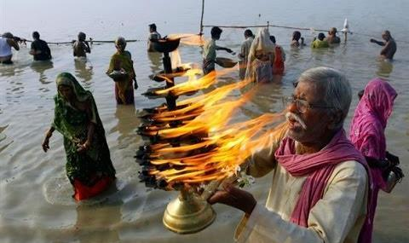
জোড়ায় কাজ সময়-৫মিনিট
ধর্মানুষ্ঠান, ধর্মাচার ও পুজা আচারের মধ্যেকার সম্পর্ক ব্যাখ্যা কর।
Notes:
শিক্ষার্থীদের পাশাপাশি অথবা সম্মুখে বসিয়ে কাজটির সমাধান করতে পারেন।

Slide 12
কতিপয় ধর্মাচার
বাংলা মাসের শেষ দিনকে বলা হয় সংক্রান্তি।
বাঙালি সমাজে পৌষ ও চৈত্র সংক্রান্তি উৎসবই উল্লেখযোগ্য।
সংক্রন্তি শব্দটি ‘সাকরাইন’ নামে পরিচিতি।
হিন্দুরা এই দিনে পিতৃ পুরুষের উদ্দেশ্যে তর্পন করে।
চৈত্র সংক্রান্তির প্রধান উৎসব শিবপুজা- শিবপুজায়, স্নান, দান, ব্রত, উপবাস প্রভৃতি মঙ্গলজনক- উৎসব করা হয়।
Notes:
স্লাইডে উল্লেখিত প্রশ্নোত্তোরের মাধ্যমে পাঠটি সমাপ্ত করতে পারেন।

Slide 13
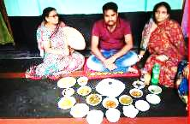
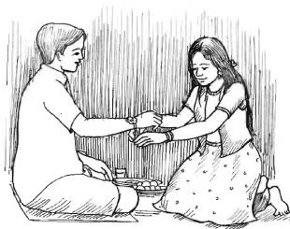
কতিপয় ধর্মাচার
নবনির্মিত গৃহে প্রথম প্রবেশ করার সময় মাঙ্গলিক অনুষ্ঠান করা হয়। সেখানে নারায়ন দেবতা ও ভূমিদেবতার পুজা করাহয়।
জৈষ্ঠ মাসের শুক্লপক্ষের ষষ্ঠী তিথিতে জামাইষষ্ঠী অনুষ্ঠিত হয়।
এদিন জামাইকে শ্বশুরবাড়ীতে নিমন্ত্রন করা হয়। এবং নতুন জামা-কাপড় দেওয়া হয়।
জামাই ষষ্ঠী
‘রাখী’ কথাটি রক্ষা শব্দ থেকে উৎপন্ন।
এদিন-বোনেরা ভাইদের হাতে রাখী নামের একটি পবিত্র সুতো বেঁধে দেয়।
শ্রাবন মাসের পূর্ণিমা তিথিতে পর্বটি পালন করা হয়।
রাখী বন্ধন
Notes:
স্লাইডে উল্লেখিত প্রশ্নোত্তোরের মাধ্যমে পাঠটি সমাপ্ত করতে পারেন।

Slide 14
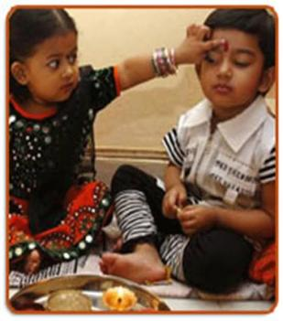
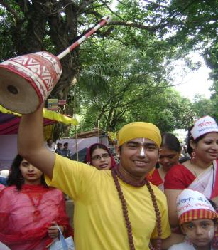
কতিপয় ধর্মাচার
কার্তিক মাসের শুক্লা দ্বিতীয়া তিথিতে এ উৎসব পালন করা হয়।
কার্তিকে শুক্লা দ্বিতীয়া তিথিতে যমুনাদেবী তার ভাই যমের মঙ্গল কামনায় এ পুজা করেছিলেন।
উপবাস করে ভাইয়ের কপালে ফোটা দেওয়া হয়-
ভাইয়ের দীর্ঘায়ু কামনা করে বলা হয়-
“ভাইয়ের কপালে দিলাম ফোটা’
যমের দুয়ারে পড়ল কাঁটা”
ভাতৃদ্বিতীয়া
বাংলা সনের প্রথম দিন এ উৎসব পালন করা হয়।
এ দিনে বিভিন্ন পুজা, মিষ্টি খাওয়া, ভাব বিনিময়, হালখাতাসহ নানা অনুষ্ঠান করাহয়।
ঐ দিন ক্ষুদ্র নৃগোষ্টীর লোকজন ‘বৈসাবি’ পালন করে।
বর্ষ বরণ
Notes:
স্লাইডে উল্লেখিত প্রশ্নোত্তোরের মাধ্যমে পাঠটি সমাপ্ত করতে পারেন।

Slide 15
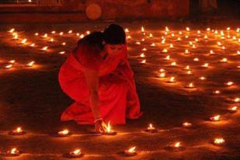
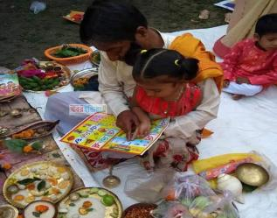
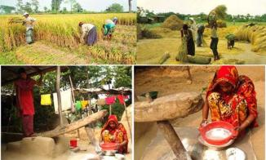
কতিপয় ধর্মাচার
শ্যামা বা কালীপুজার দিন রাত্রে ‘দীপাবলি’ উৎসব অনুষ্ঠিত হয়।
ঐ দিন প্রদীপ জ্বালিয়ে অন্ধকার দুর করা হয়।
এটি দেওয়ালি, দীপান্বিতা, দীপালিকা, সুখরাত্রি, সুখসুপ্তিকা, প্রভৃতি নামেও পরিচিতি।
দীপাবলি
স্বরস্বতী পূজার দিন শিশুদের শিক্ষা-জীবনে প্রবেশের এক উল্লেখযোগ্য অধ্যায় ‘হাতেখড়ি’ অনুষ্ঠান।
কলাপাতায় খাগ দিয়ে লিখে বা পাথরে খড়িমাটি দিয়ে লিখে শিশুরা লেখাপড়ার জগতে আনুষ্ঠানিকভাবে।
হাতেখড়ি
নবান্ন=নব+অন্ন, নবান্ন অর্থ নতুন ভাত। হেমন্তকালের অগ্রহায়ন মাসে নতুন ধানের চাল দিয়ে ভাত নানা রকম পিঠা পায়েশ দিয়ে উৎসব করা হয়। ঐদিন শ্রীশ্রীলক্ষ্মীর পুজা দেওয়া হয়।
নবান্ন
Notes:
স্লাইডে উল্লেখিত প্রশ্নোত্তোরের মাধ্যমে পাঠটি সমাপ্ত করতে পারেন।

Slide 16
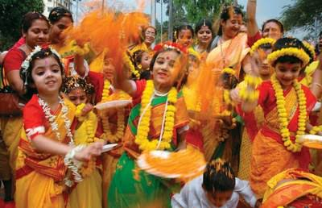
দলীয় কাজ সময়-১০ মিনিট
প্রধান প্রধান কয়েকটি ধর্মাচার ব্যাখ্যা কর।
Notes:
এখানে শিক্ষক -শ্রেণিকক্ষে শিক্ষার্থী অনুপাতে দলে বিভক্ত করতে পারেন। শিক্ষার্থীরা দলীয় কাজ উপস্থাপনের সময় শিক্ষক অন্য দল থেকে ফিডব্যাক দিতে আহবান করবেন। দলীয় উপস্থাপনের উপর ভিত্তি করে সবার মতামত নিবেন। সবশেষে শিক্ষক সারাংশ করবেন।

Slide 17
মূল্যায়ন
১। জামাইষষ্ঠীতে কোন দেবীর পুজা করা হয়?
৩। হাতেখড়ি অনুষ্ঠান কোন দিন করা হয়?
উত্তরটি ভুল হয়েছে
(খ) ষষ্ঠী দেবী
উত্তরটি ভুল হয়েছে
(ক) দেবী দুর্গা
উত্তরটি ভুল হয়েছে
উত্তর সঠিক হয়েছে
(গ) শীতলা দেবী
(ঘ) লক্ষ্মী দেবী
(ক) গনেশ পুজার দিন
(খ) কার্তিক পুজার দিন
আবার চেষ্টা কর
আবার চেষ্টা কর
উত্তর সঠিক হয়েছে
আবার চেষ্টা কর
(গ) সরস্বতী পুজার দিন
(ঘ) কালী পুজার দিন
Notes:
মূল্যায়নের জন্য শিক্ষক ব্লুটুথ মাউস শিক্ষার্থীদের কাছে দিয়ে রেডিও বাটনের উপর ক্লিক করে সঠিক উত্তরটি বের করতে পারেন। যদি ব্লুটুথ মাউস না থাকে তাহলে শিক্ষার্থীদের মধ্য থেকে কয়েকজনকে সামনে এনে মাউস ক্লিক করে উত্তর প্রদানে সহায়তা করতে পারেন।

Slide 18
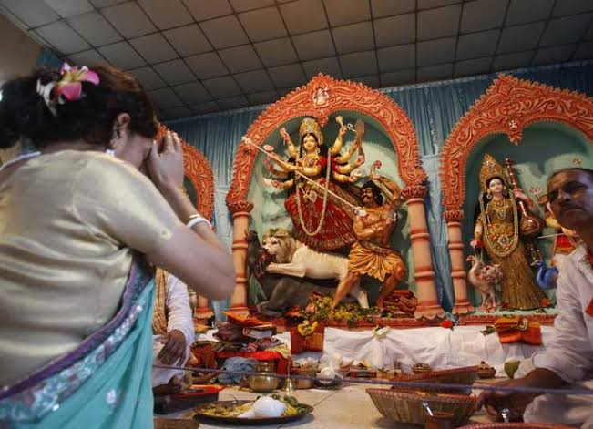
বাড়ির কাজ
সামাজিক ও পারিবারিক জীবনে ধর্মাচারের গুরুত্ব ব্যাখ্যা কর।
Notes:
বাড়ির কাজটি বোর্ডে লিখে দিবেন।

Slide 19
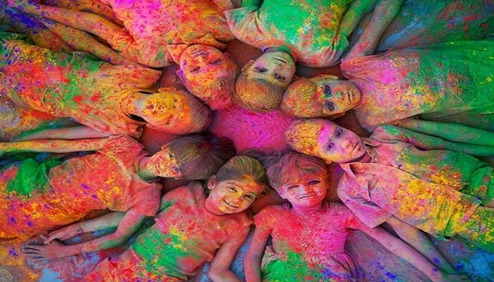
ধন্যবাদ

